Slide 1
부채널 분석 대응을 위한 Masking AES 최적화 구현
IT 융합공학과
김경호
https://youtu.be/VSP2EMvWLJU

Slide 2
1
Side Channel Attack
2
1st-Order Masked AES
3
Implement Optimization
4
Results

Slide 3
Side Channel Attack
1
부채널 공격
암호화 알고리즘의 취약점을 찾거나 Brute Force Attack 을 이용하여 암호화 알고리즘을 공격하는게 아니라 암호화 과정에서 발생하는 부가적인 정보를 이용하여 공격하는 방법
부채널 공격 종류
전력 소모량 분석
오류 주입
시차 분석
전자기파 분석

Slide 4
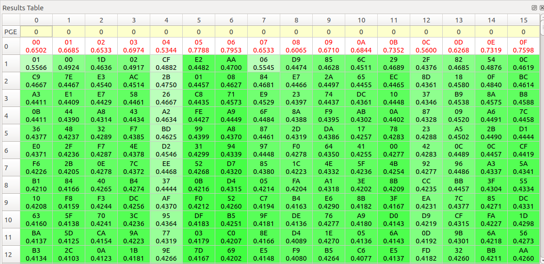
Side Channel Attack
1
전력 소모량 분석
암호화 알고리즘을 사용하는 하드웨어 모듈에서 암호화 과정을 진행할 때 전력량을 측정하여 키 값을 분석하는 공격 방법
전력 소모량 분석 종류
DPA (Differential Power Analysis)
CPA (Correlation Power Analysis)

Slide 5
1st-Order Masked AES
2
Masking 이란?
공격자의 전력 분석 공격을 막기 위해 암호화 과정에서 필요 없는 연산과정을 추가하여 제대로 된 전력 소모량 모델을 찾지 못하게 하는 대응 방법
Herbst, C., Oswald, E., & Mangard, S. (2006)
An AES Smart Card Implementation Resistant to Power Analysis Attacks.

Slide 6
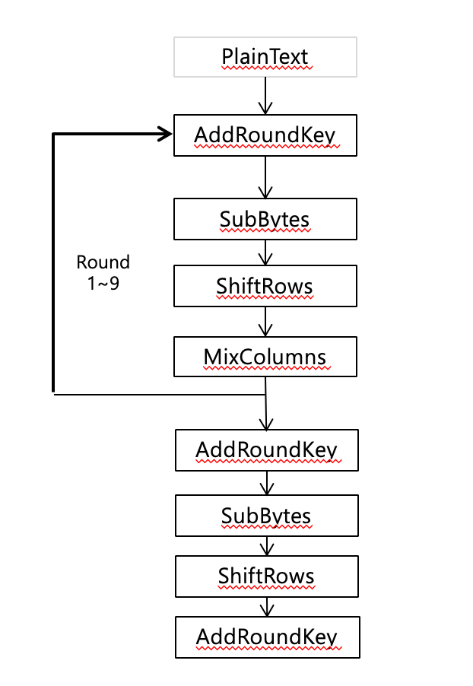
1st-Order Masked AES
2
일반적인 AES

Slide 7
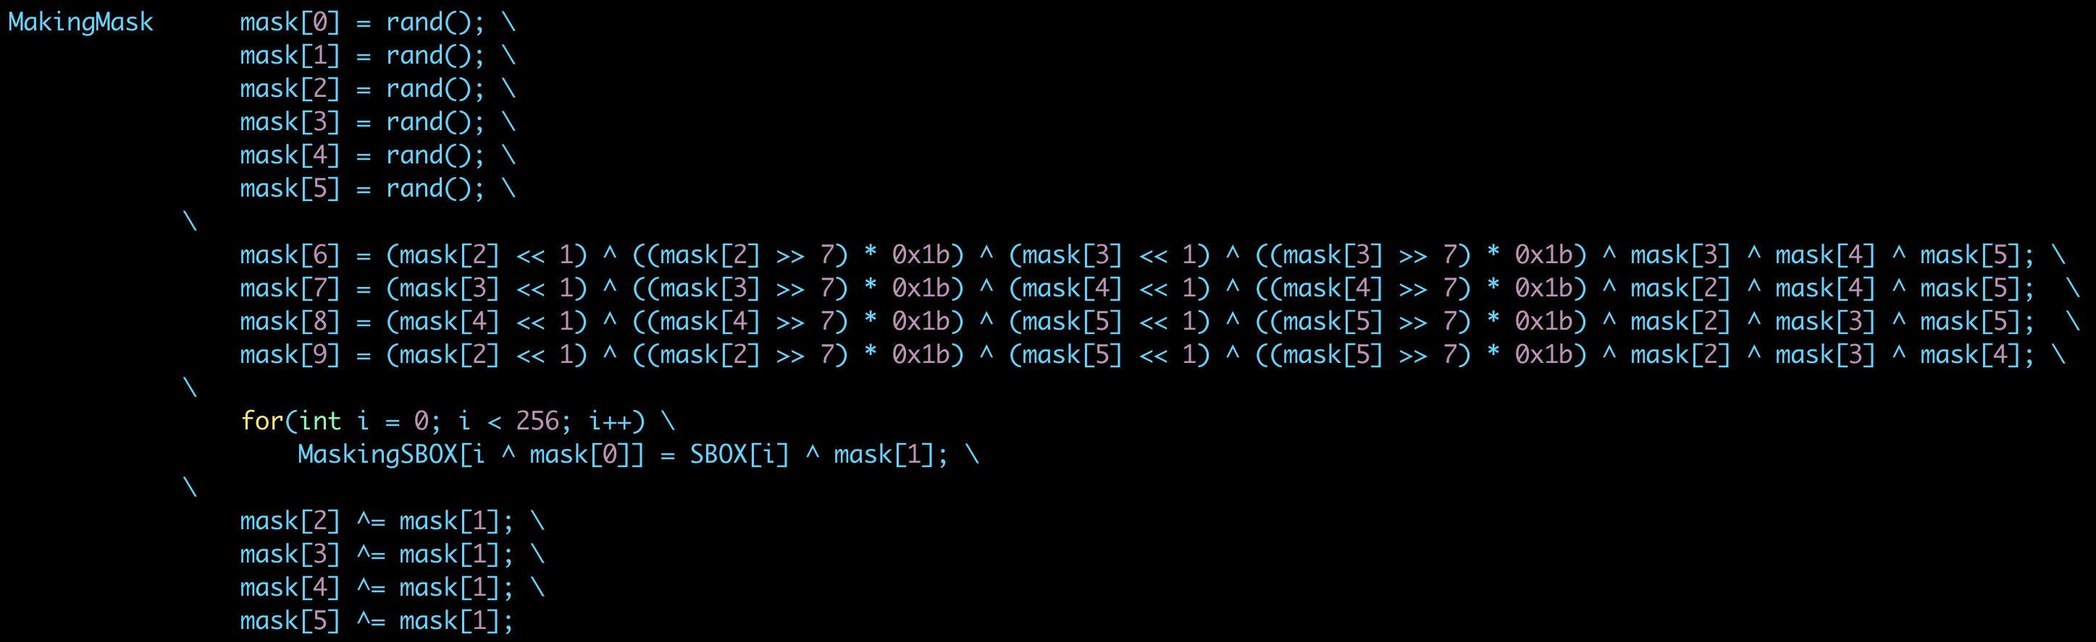
1st-Order Masked AES
2
MakingMask

Slide 8
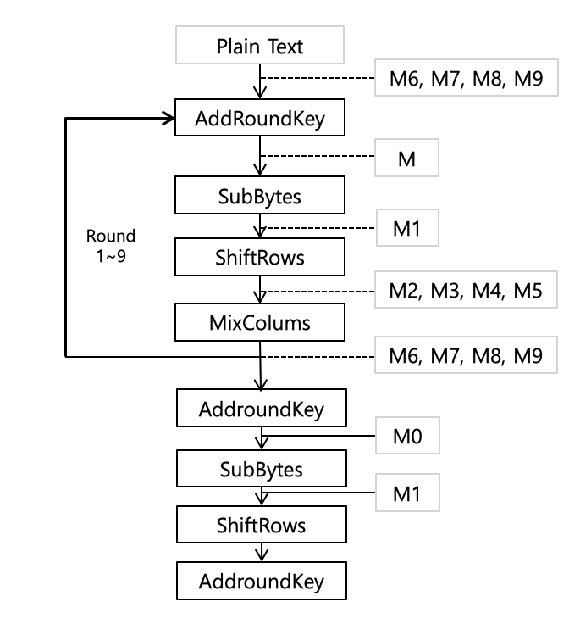
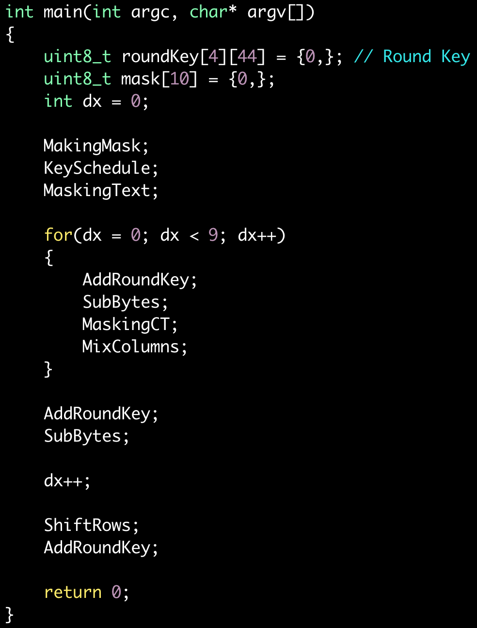
1st-Order Masked AES
2
Masked AES

Slide 9
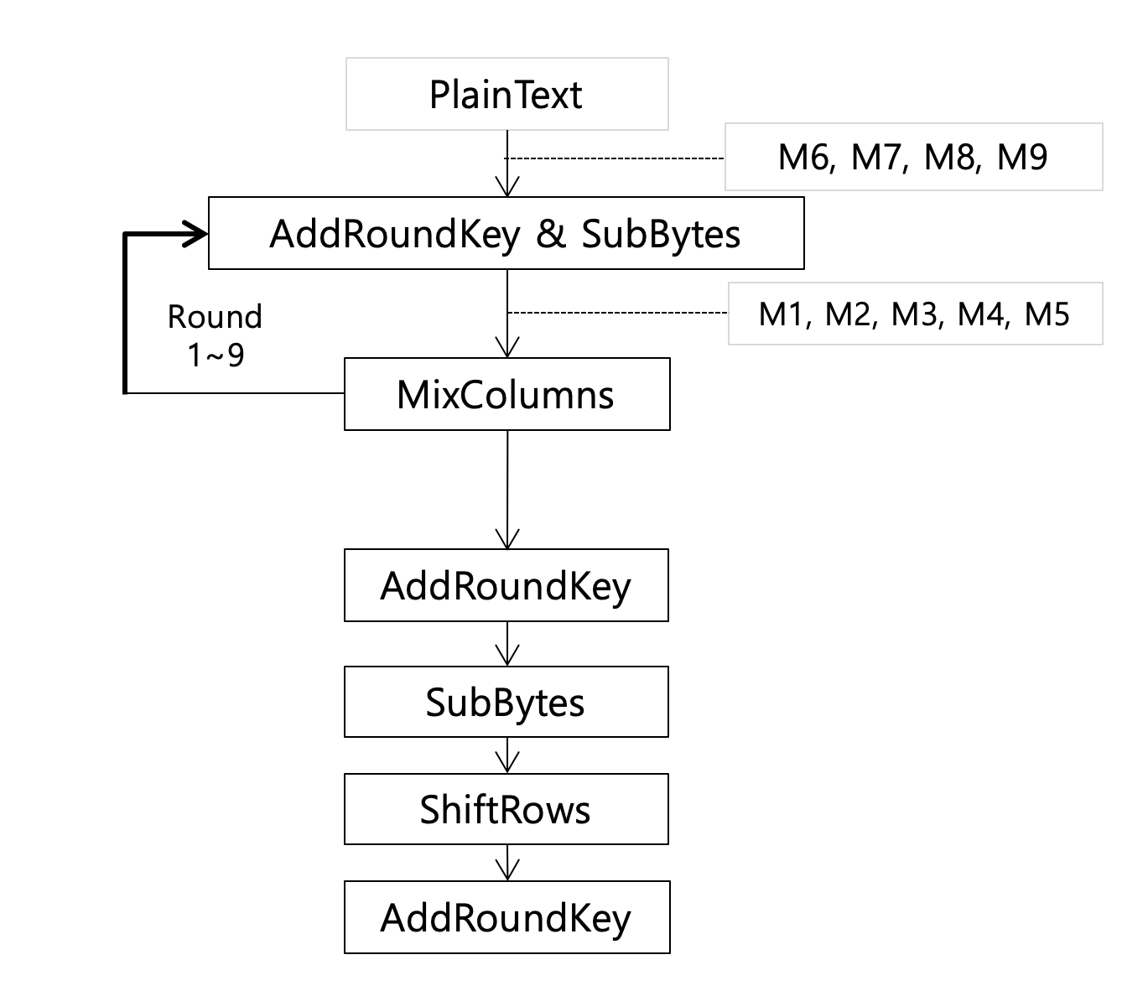
Implement Optimization
3
AddRoundKey & SubBytes 통합
Masking 값을 각 함수에 포함시켜서 연산 시간 단축
ShiftRows 연산 생략 (MixColumns)
Round 함수 전체를 Inline Assembly로 구현

Slide 10
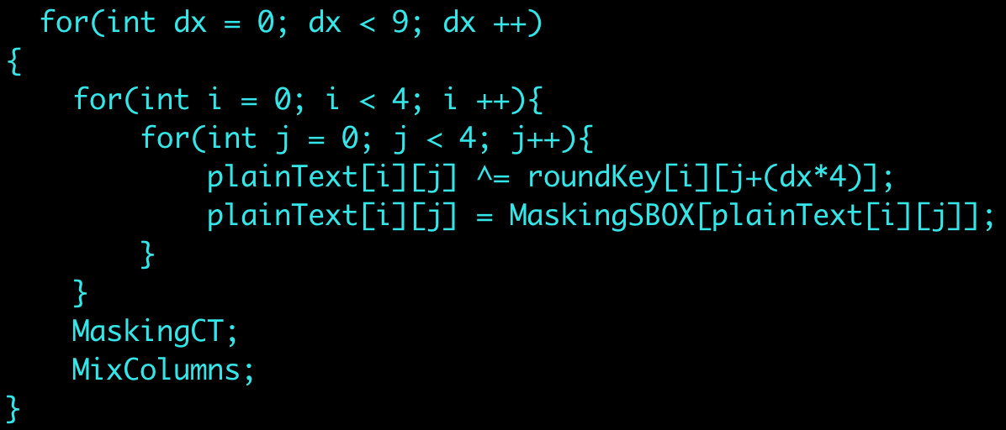
Implement Optimization
3
AddRoundKey & SubBytes 통합

Slide 11
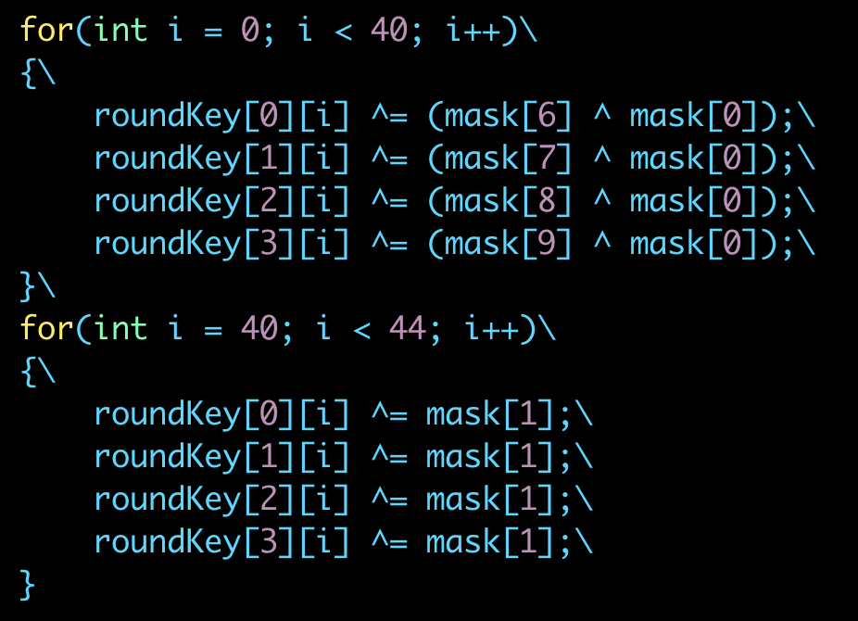
Implement Optimization
3
2. Masking 값을 각 함수에 포함시켜서 연산 시간 단축
<KeySchedule>

Slide 12
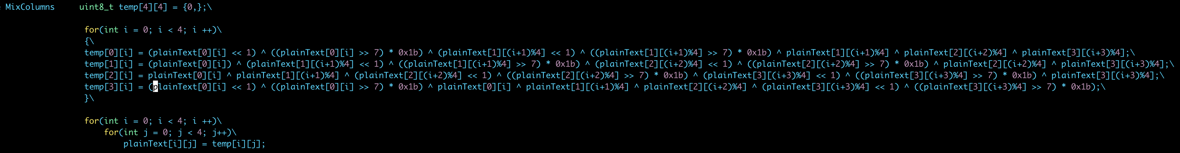
Implement Optimization
3
3. ShiftRows 연산 생략 (MixColumns)

Slide 13
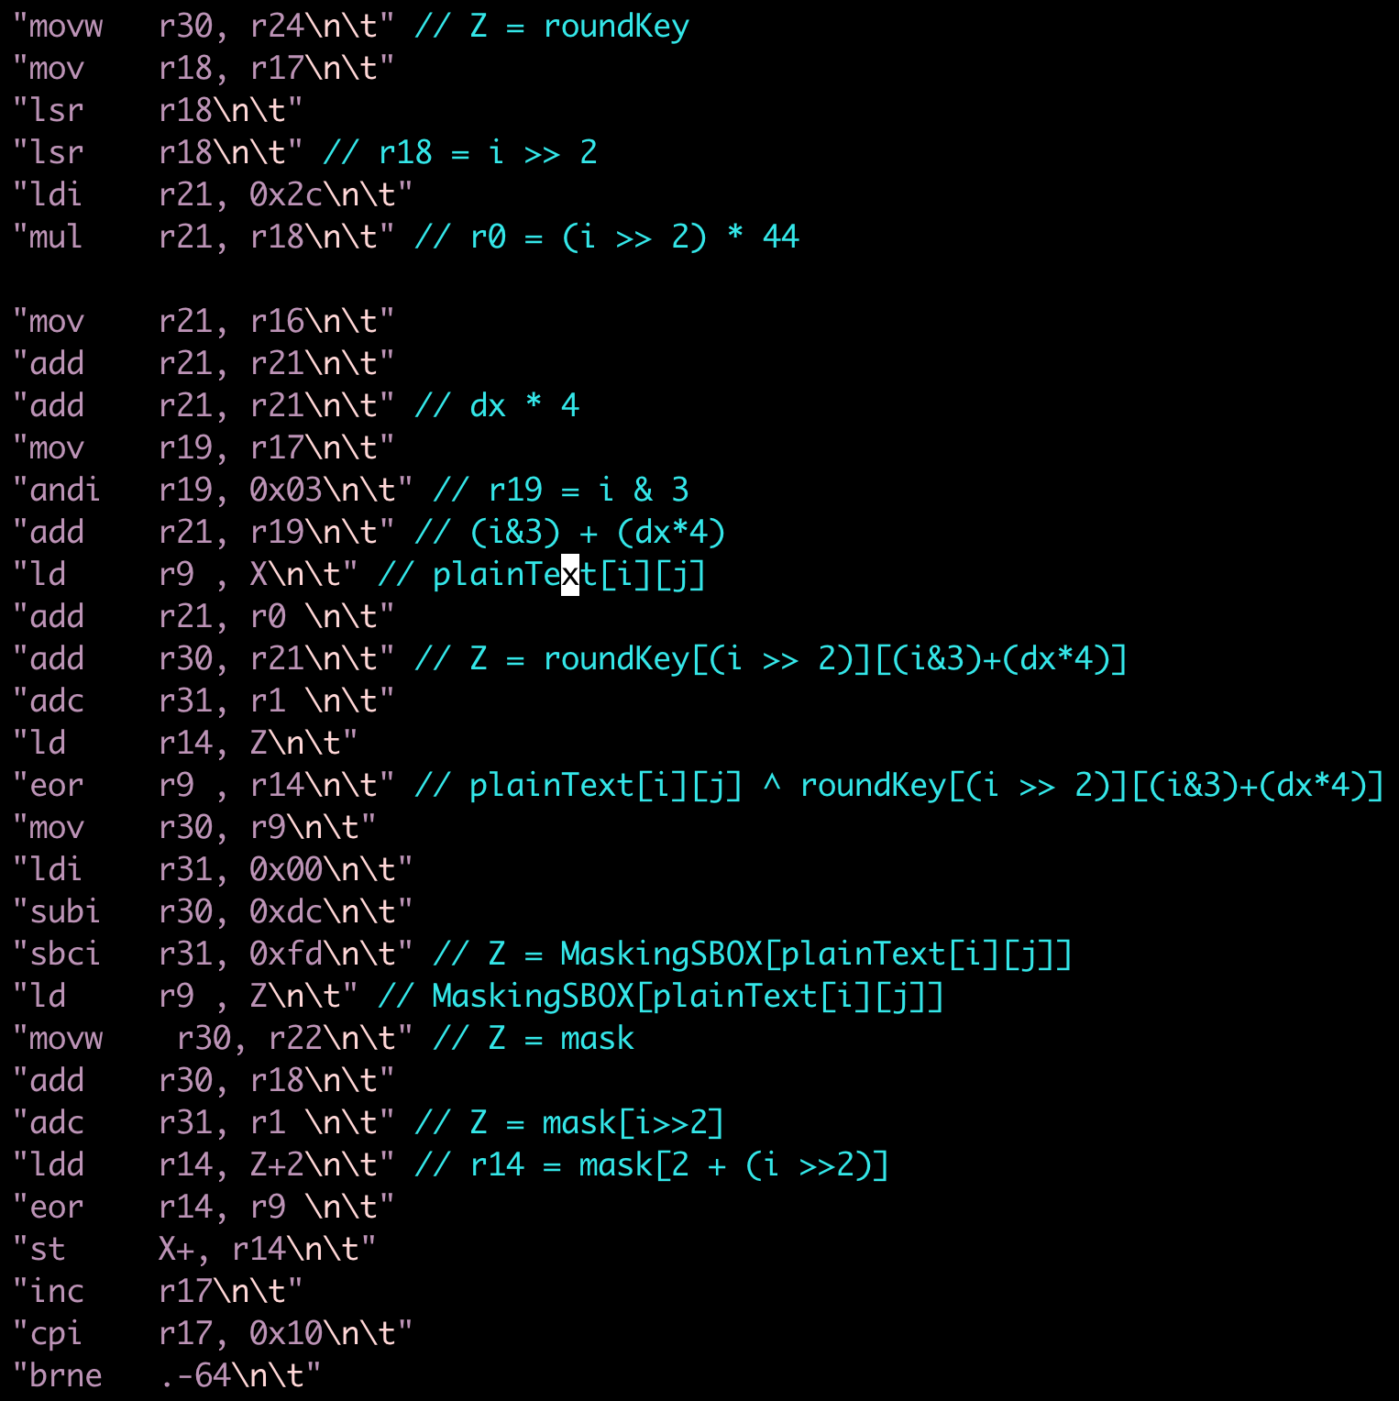
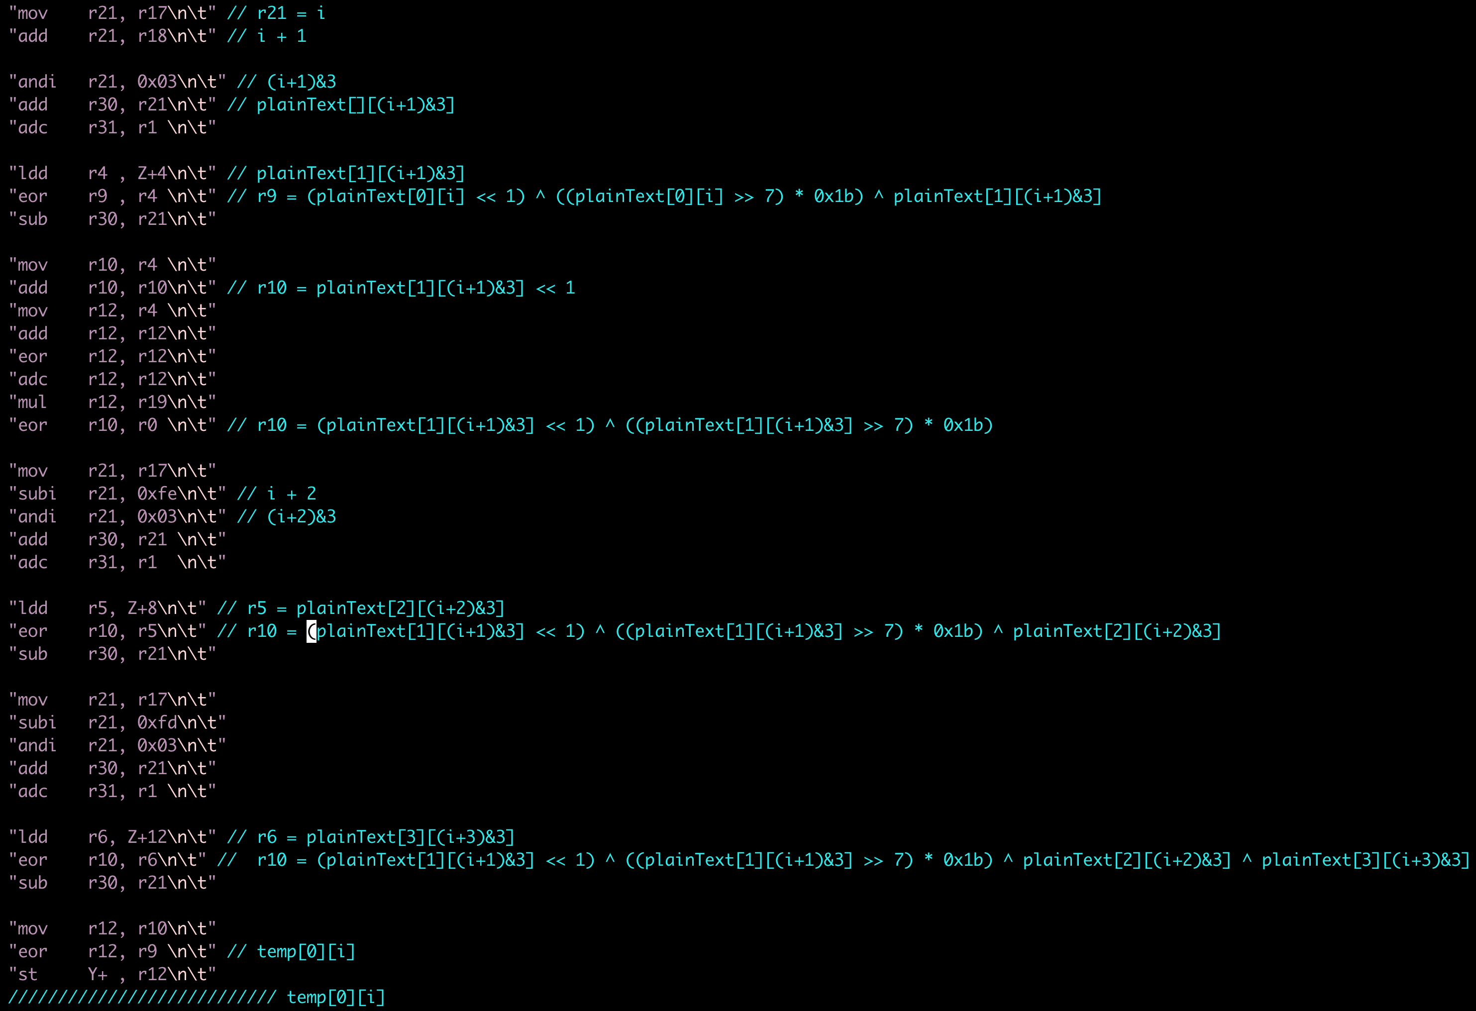
Implement Optimization
3
4. Round 함수 전체를 Inline Assembly로 구현

Slide 14
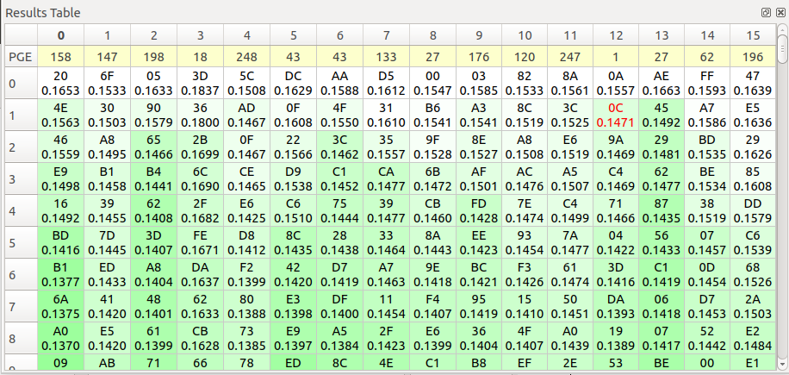
Results
4
성능 평가
명령어 수
2. Clock Cycle
3. CPA Attack
 | AES | Masked AES | Assembly Masked AES
명령어 수 | 290 | 400 | 191
 | AES | Masked AES | Assembly Masked AES
Clock Cycle | 22706 | 29269 | 25970

